Slide 1
Декартовы координаты точек на плоскости. Расстояние между точками. Координаты середины отрезка.

Slide 2
23 Января. Доброе утро ребята!
Запишите число, тему урока.
В тетрадях записываем основные понятия,составляем краткий конспект.

Slide 3
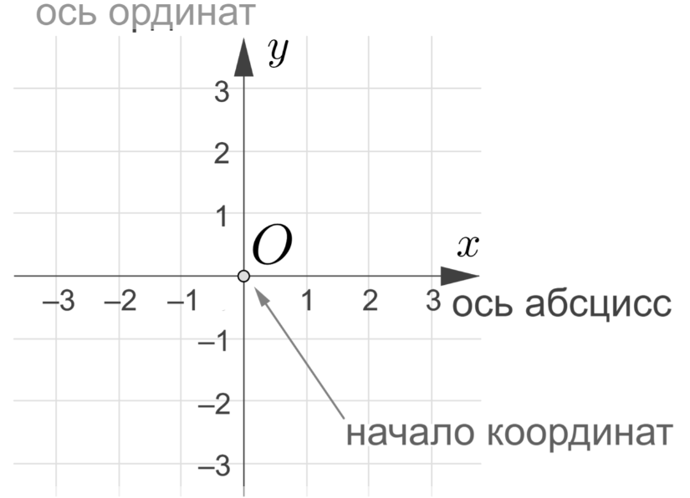
Зададим на плоскости две оси координат, расположив их под прямым углом. Единичные отрезки осей возьмём равными друг другу.
Ось х называют осью абсцисс – расположена горизонтально, направлена вправо. Ось у называют осью ординат – расположена вертикально, направлена вверх.

Slide 4
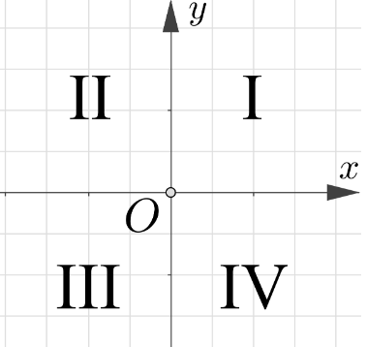
Положительное направление на осях указывается стрелкой.
Точку пересечения осей называют началом координат.
Оси взаимно перпендикулярны, поэтому заданную таким образом систему координат называют прямоугольной.
Оси координат разделяют плоскость на 4 угла – координатные четверти. Обозначают римскими цифрами как показано на рисунке.

Slide 5
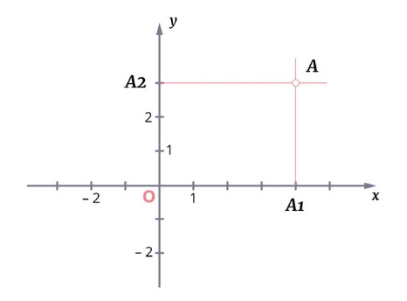
Одним из первых, кто начал широко использовать прямоугольную систему координат в своих исследованиях, был французский философ и математик Рене Декарт, поэтому её часто называют декартовой системой координат.
Пусть A – произвольная точка координатной плоскости. Проведём через точку A прямые, параллельные осям координат. Прямая, параллельная оси y, пересечёт ось x в точке A₁, а прямая, параллельная оси x, пересечёт ось y в точке A₂. Координату точки A₁ на оси x называют абсциссой точки A. Координату точки A₂ на оси y называют ординатой точки A. Абсциссу x и ординату y точки A называют координатами точки A.

Slide 6
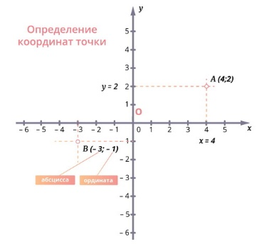
Координаты точки, записывают в круглых скобках рядом с буквой, обозначающей эту точку: М (х; у).
х – первая координата
у – вторая координата

Slide 7
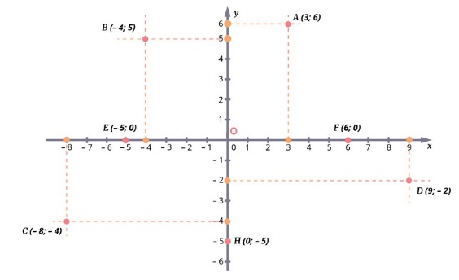
А(3; 6) – имеет обе положительные координаты, значит. Расположена в I четверти.
В(– 4; 5) – имеет отрицательную абсциссу и положительную ординату, значит, расположена во II четверти.
С(– 8; – 4) – имеет обе отрицательные координаты, значит, расположена в III четверти.
D(9; – 2) – имеет положительную абсциссу и отрицательную ординату, значит, расположена в IV четверти.
F(6; 0), E(– 5; 0) – точки лежат на оси абсцисс.
H(0; – 5) – точка лежит на оси ординат.
O(0; 0) – начальная точка системы координат.

Slide 9
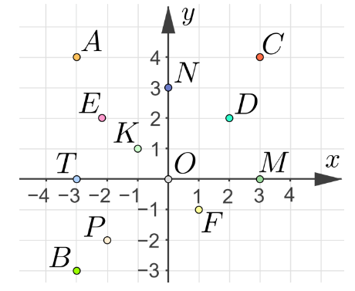
Задание 1
Определите по рисунку координаты точек

Slide 10
Задание 2

Slide 11
Задание 3

Slide 12
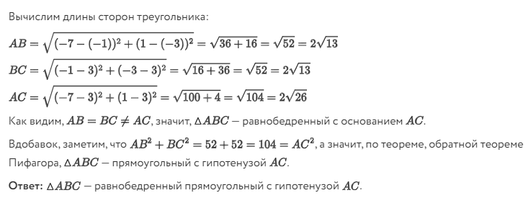
Задание 4

Slide 13
Задание 5

Slide 14
Задание 5 (продолжение)

Slide 15
Выполни задания:

Slide 17
Спасибо!

Slide 18
Использованные источники
https://resh.edu.ru/subject/lesson/6921/conspect/308551/
https://skysmart.ru/articles/mathematic/koordinaty-serediny-otrezka
https://foxford.ru/wiki/matematika/rasstoyanie-mezhdu-tochkami-na-koordinatnoy-ploskosti
https://www.evkova.org/dekartovyi-koordinatyi-na-ploskosti#Расстояние%20между%20двумя%20точками%20с%20заданными%20координатами.%20Координаты%20середины%20отрезка

